Slide 1
La relazione nell’esercizio professionale quarto audio
Insegnamento di Scienze Umane Cognitive
Dott.ssa Mag./Ft. Antonella Monticco
Dott.ssa Mag. /Ft. Paola Coschizza

Slide 2
Secondo esercizio, prima parte
10 caratteristiche della figura del “paziente”
10 caratteristiche della figura del “curante”
Prendi un foglio di carta e individualmente scrivi 10 caratteristiche che ritieni collegate all’essere «paziente» e all’essere «curante»;

Slide 3
Secondo esercizio, seconda parte
Quali caratteristiche di “terapeuta” e di “paziente” pensi siano funzionali alla “cura” e quali dovuti alle nostre abitudini, alla cultura, a cose che diamo per scontato….???

Slide 4
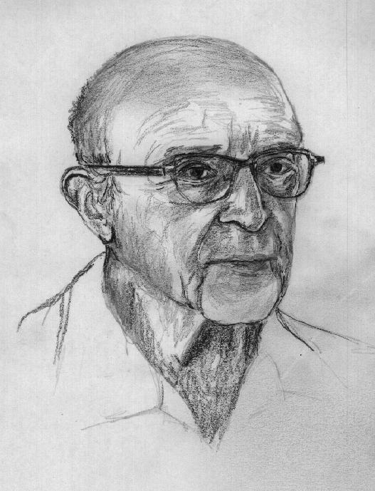
“Il più grande ostacolo nella comunicazione personale è l’incapacità umana di ascoltare con intelligenza, comprensione e abilità ciò che dicono gli altri.”
Carl Rogers

Slide 5

Fondò la Psicologia Umanistica, che pone le sue radici nel valutare positivamente le risorse e le potenzialità presenti in ogni individuo.
Secondo Rogers, ognuno possiede un proprio valore e una determinata capacità di autodeterminazione, utile a determinare il proprio comportamento per migliorarlo.

Slide 6
La terapia non direttiva
Ideò un modello psicoterapeutico definito terapia centrata sul cliente detta anche non direttiva: secondo tale approccio non sono le pulsioni istintuali a motivare il soggetto, ma il bisogno di conoscere, e autorealizzarsi.
Rogers superare il pessimismo antropologico Freudiano secondo il quale l’uomo risponde agli impulsi non razionali e guarda al comportamento umano come qualcosa di razionale, determinato dagli obiettivi che ognuno si prefigge di raggiungere.
Lo scopo della psicoterapia è quello di consentire alla tendenza attualizzante di agire liberamente, eliminando gli ostacoli che impediscono l’autorealizzazione della persona. L’individuo possiede in se stesso le risorse necessarie per guarire e per questo è esso stesso a dover lavorare in terapia.

Slide 7
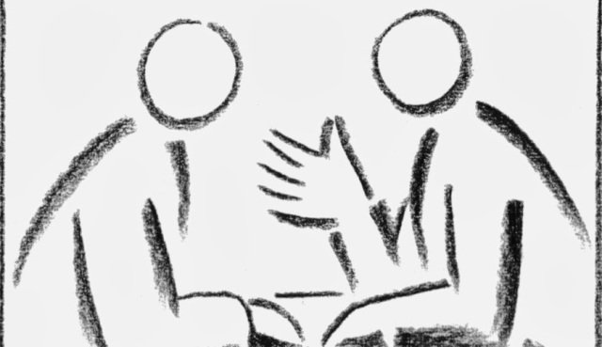
La terapia centrata sul cliente è determinata dalla relazione che si instaura tra terapeuta e cliente

Slide 8
La triade di Rogers
La genuinità o la spontaneità dell’operatore
Implica una congruenza tra i livelli psicologici: fra ciò che sento, ciò che penso, ciò che faccio, ciò che sono
L’operatore genuino non nega la propria personalità: la esprime
Concretamente questo porta l’operatore a non innalzarsi sul piedistallo del ruolo di esperto

Slide 9

Questo richiede che l’operatore sia consapevole e libero da atteggiamenti di tipo distruttivo, che se espressi «genuinamente» bloccherebbero ogni processo terapeutico

Slide 10
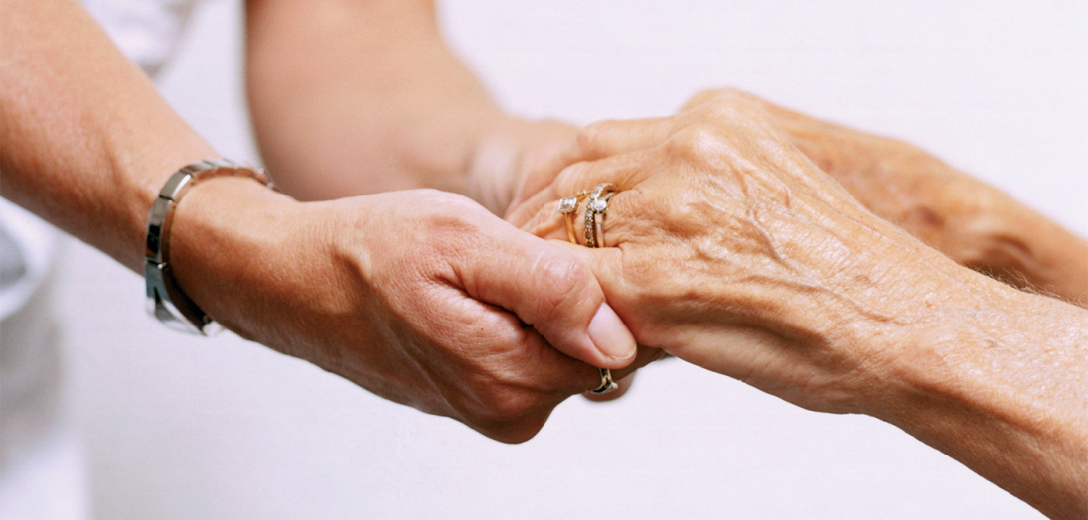
Seconda disposizione
Accettazione incondizionata o considerazione positiva incondizionata.
Non porre condizioni al fatto di accettare e mantenere una positiva disposizione verso la persona cui il nostro aiuto è rivolto
L’helper deve comunicare al paziente il profondo e sincero interesse per lei/lui come persona, un interesse non contaminato da un giudizio sulle idee, sui sentimenti o sul comportamento del paziente
Concretamente si traduce in un atteggiamento affettuoso, non giudicante

Slide 11
Il paziente non è motivato
Il paziente non è collaborante
Il paziente è depresso
Il paziente è nervoso
Il paziente è pigro
Il paziente è stufo
Il paziente ha paura
Pensiero soporifero

Slide 12
Il ricorso al pensiero soporifero “assume che la causa di un comportamento sia una parola astratta derivata dal comportamento stesso”. (G.Bateson)
Ed è un problema epistemologico fondamentale in quanto impedisce la raccolta di conoscenze necessarie a dirigere il cambiamento.

Slide 13

Sei in grado di riconoscere i tuoi giudizi?
Vuoi provare a trasformare un giudizio in un’osservazione fenomenologica?

Slide 14

Terza: la comprensione empatica
Cioè la capacità dell’helper di cogliere accuratamente la situazione personale di colui che gli sta di fronte: da ciò che dice (contenuti verbali) e da ciò che è (rivelarsi non verbale)
Per Rogers è «la capacità di mettersi al posto dell’altro, di vedere il mondo come lo vede costui»
Questo porta ad una comprensione dell’altro nei suoi significati più intimi e personali come se fossero i propri, senza dimenticare che in realtà non lo sono.

Slide 15
Genuinità o spontaneità
Accettazione incondizionata
Comprensione empatica

Slide 16
Terzo esercizio, word caricato su moodle
Leggi i 10 dialoghi: sono esempi di comunicazione realmente accaduti, in ospedale, a domicilio o comunque all’interno di una relazione terapeutica.
Ad ogni dialogo seguono delle possibili risposte: scegli quella che più si avvicina a ciò che tu avresti risposto alla persona in quelle circostanze. Lasciati portare dalla tua spontaneità, da ciò che sceglieresti senza troppo pensarci sopra.

Slide 17
Dialogo 1 - Donna di 75 anni, operata di artroprotesi d’anca, in RSA per la riabilitazione, voce tranquilla, leggermente rassegnata
“La gamba va meglio, è anche meno gonfia. Se penso all'ultimo periodo: non dormivo più dai dolori! Beh, so che non posso pretendere… ci vorrà del tempo, anche con l'altra gamba è stata lunga. Soprattutto quando mi alzo, i primi passi sono proprio dolorosi, ma al ginocchio però, non all’anca. Sarà ancora l’artrite… mi sa che non è mai finita e che dovrò operarmi anche là.”
Risposta A…..
Risposta B…
ecc

Slide 18
Costruite una tabella con le vostre risposte e inviatele
Riceverete la griglia di lettura per comprendere le tipologie di risposte di cui parleremo nella prossima lezione.
amonticco@units.it

Slide 19
Take home message
Genuinità, accettazione incondizionata e comprensione empatica sono atteggiamenti che favoriscono la costruzione di una buona relazione terapeutica.
Al contrario l’atteggiamento giudicante è molto lesivo dello spazio sicuro di questa relazione.
Un buon punto di partenza è conoscere e osservare come noi reagiamo in certe situazioni.

